Slide 1



Phần mềm Mã hóa & Giải mã File
Trình bày: Phạm Quang Minh

Slide 2
Mục tiêu của phần mềm
Mục tiêu chính:
Mã hóa file để bảo vệ dữ liệu cá nhân.
Giải mã file khi cần truy cập nội dung.
Cung cấp cách sử dụng đơn giản, tích hợp vào Windows Explorer.
Lợi ích:
Tránh lộ thông tin quan trọng.
Bảo vệ file ngay cả khi bị đánh cắp.
Dễ dàng sử dụng ngay cả với người không chuyên.

Slide 3
Cách sử dụng phần mềm
01. Mã hóa file:
Click chuột phải vào file cần mã hóa.
Chọn Encrypt File từ menu chuột phải.
Nhập mật khẩu và nhấn OK.
File mã hóa sẽ được tạo với đuôi .enc.
02. Giải mã file:
Click chuột phải vào file .enc.
Chọn Decrypt File từ menu chuột phải.
Nhập mật khẩu đã dùng khi mã hóa.
File gốc sẽ được khôi phục tại thư mục D:\Decrypted.

Slide 4
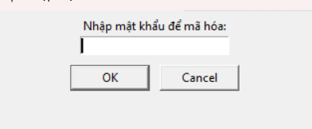
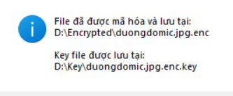
Nguyên lý hoạt động của phần mềm
Mật khẩu bạn nhập → Tạo khóa mã hóa
Dữ liệu gốc → Biến đổi thành dữ liệu mã hóa (không thể đọc được)
Chỉ có mật khẩu đúng mới có thể giải mã file
Tóm tắt quy trình:
Nhập mật khẩu
Sinh khóa AES-256: Mật khẩu được chuyển thành khóa mã hóa.
Mã hóa file: Dùng khóa AES-256 để mã hóa nội dung file.
Lưu file đã mã hóa: File gốc được thay bằng file mã hóa (.enc).
Giải mã khi cần thiết: Chỉ cần nhập lại mật khẩu đúng để mở khóa file.

Slide 5
Giải thích thuật toán mã hóa
AES-256 (Advanced Encryption Standard - 256 bit):
SHA-256 để tạo khóa AES:
Một trong những thuật toán mã hóa an toàn nhất hiện nay.
Chia dữ liệu thành khối 128-bit, thực hiện nhiều vòng biến đổi.
Độ dài khóa 256-bit → Rất khó bị bẻ khóa bằng brute-force.
Mật khẩu do người dùng nhập không đủ mạnh để làm khóa trực tiếp.
SHA-256 giúp chuyển mật khẩu thành chuỗi 256-bit cố định → Làm khóa AES.

Slide 6
Tại sao AES-256 lại bảo mật?
AES-256 bảo mật vì:
Số lượng khóa có thể có: 2¹²⁸ đến 2²⁵⁶ khả năng khác nhau.
Dữ liệu được mã hóa thành dạng không thể đọc được.
Không thể giải mã mà không có khóa chính xác.
Tấn công brute-force không khả thi: Nếu thử từng khóa một với tốc độ 1 tỷ khóa/giây → Mất hàng tỷ năm để phá AES-256.

Slide 7
Thank
You

